Slide 1
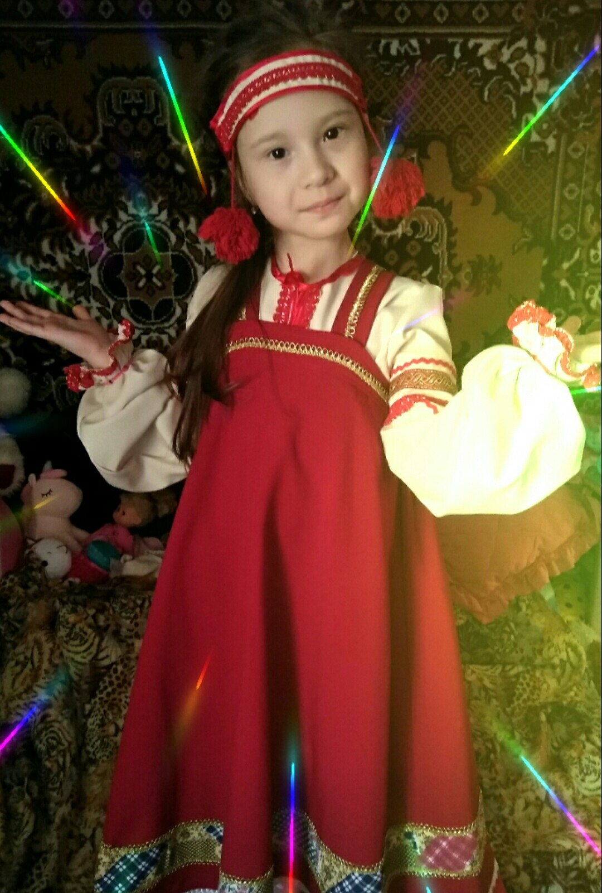
МБДОУ «Детский сад «Искорка»
«Очелье»
автор :Акулова Виктория,7 руководитель: воспитатель Самуйлова Е.И
2021г.

Slide 2
Прапрабабушка со стороны мамы- Попова Анна Павловна

Slide 4
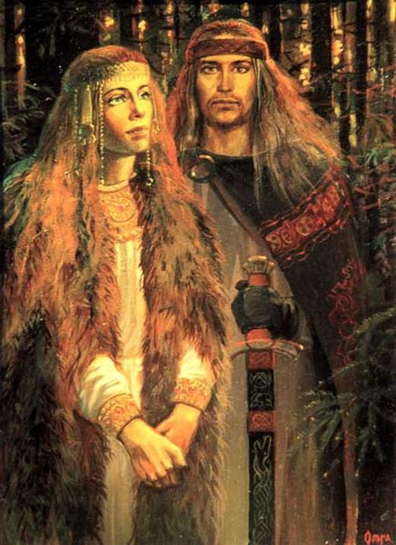
Очелья носили и женщины, и мужчины во всех сословиях. Такие повязки обязательно покрывались узором-оберегом.

Slide 5
Виски старославяне защищали прикрепленными к очелье кольцами . Такая повязка называлась-"Усерязь" - ушная краса, серёжка.

Slide 6
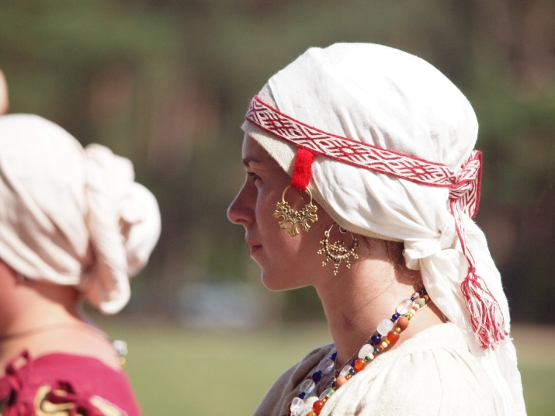
Фото
Колец было несколько. Они были бронзовые, серебряные, золотые .

Slide 7
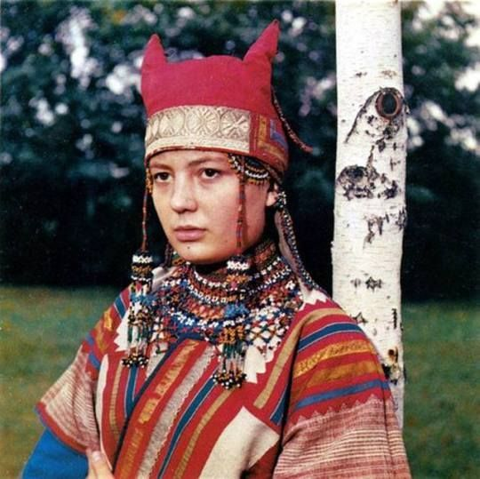
К очелью прикрепляли подвески.Такой убор называли рясна
Металлические рясны изображали птиц.
А в бисерные рясны вплетали «пушки», сделанные из настоящего лебяжьего или гусиного пуха.

Slide 8
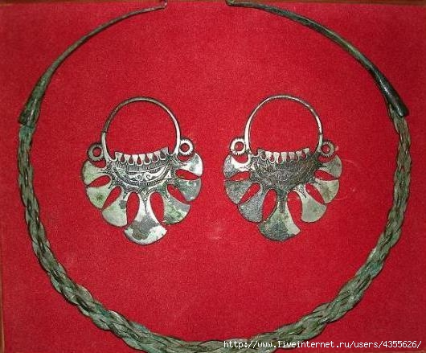
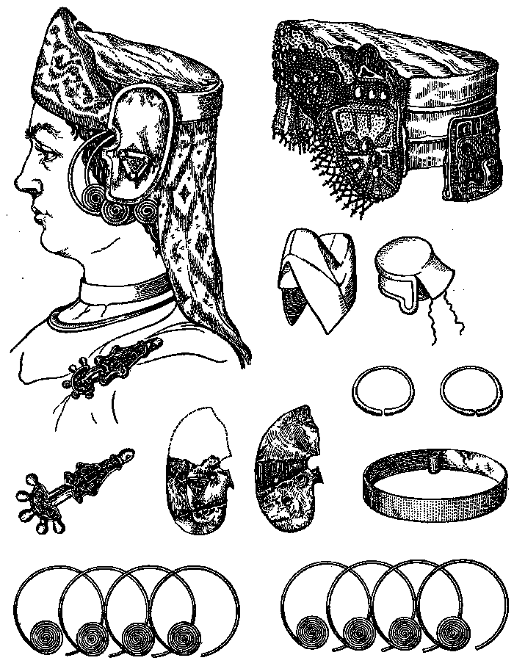
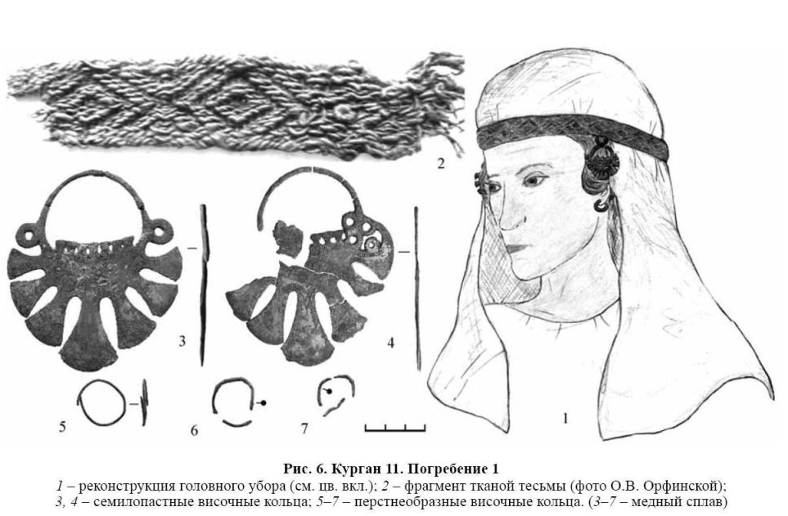
Археологи находили очелья по всему миру, но больше всего обнаружено на территории древней Руси ,где проживали старославяне.

Slide 9
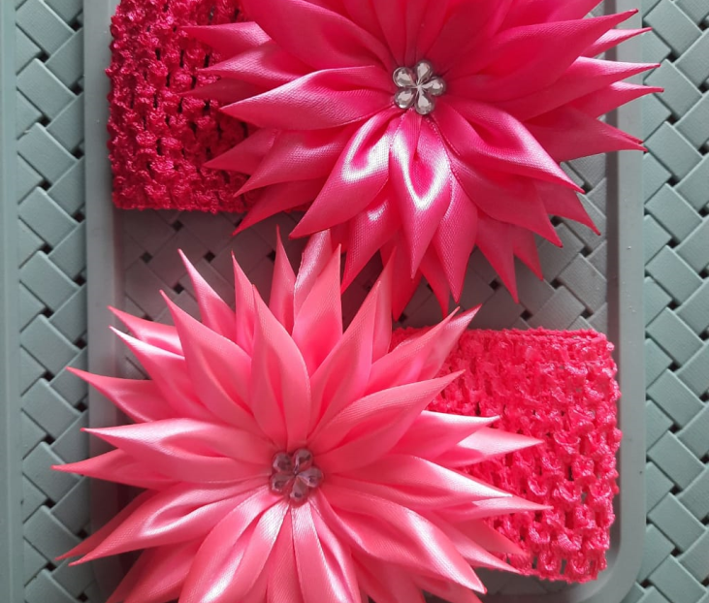
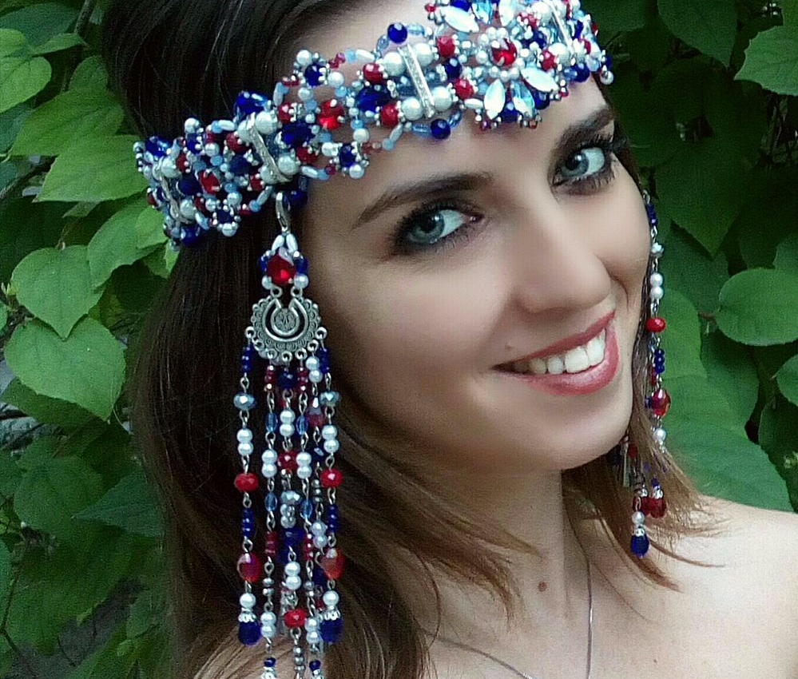
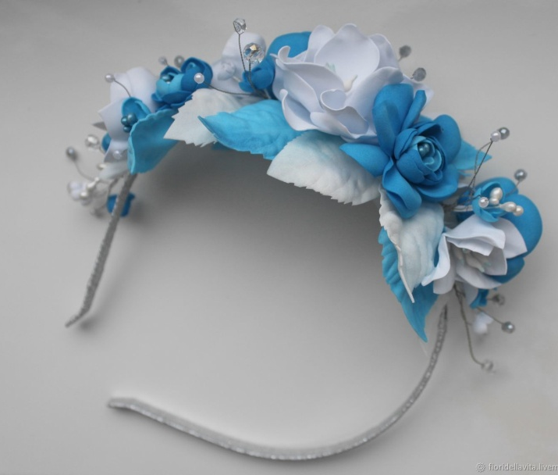
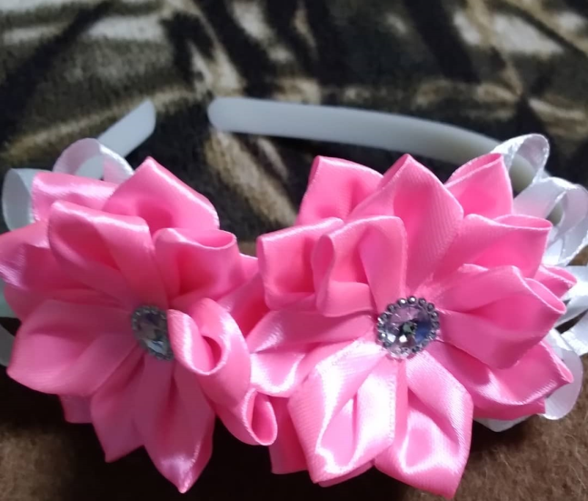
В мир современной моды возвращаются славянские украшения.

